Slide 1
ĐỀ TÀI
CỔNG THEO DÕI
TIÊM CHỦNG
CỘNG ĐỒNG
NỘI DUNG
01
USE CASE
02
ACTIVITY
03
SEQUENCE
Phân tích và thiết kế hệ thống theo phương pháp lập trình hướng đối tượng
04
CLASS
05
GIAO DIỆN
SINH VIÊN
MSSV
Phan Trọng Phúc
1250080148
06
KẾT LUẬN
LỚP
GIẢNG VIÊN
12CNPM2
Phạm Trọng Huynh
MÔN HỌC
Phương pháp lập trình hướng đối tượng
PHAN TRỌNG PHÚC / 12CNPM2 / 1250080148
01
Notes:
ĐỀ TÀI
CỔNG THEO DÕI
TIÊM CHỦNG CỘNG ĐỒNG
Phân tích và thiết kế hệ thống theo phương pháp lập trình hướng đối tượng
SINH VIÊN
Phan Trọng Phúc
LỚP
12CNPM2
MSSV
1250080148
MÔN HỌC
Phương pháp lập trình hướng đối tượng
GIẢNG VIÊN
Phạm Trọng Huynh
01
USE CASE
02
ACTIVITY
03
SEQUENCE
04
CLASS
05
GIAO DIỆN
06
KẾT LUẬN

Slide 2
MỤC ĐÍCH & PHẠM VI
MỤC TIÊU ĐỀ TÀI
Số hóa quy trình theo dõi tiêm chủng cộng đồng
Tập trung, chính xác và thuận tiện.
Xây dựng một hệ thống giúp người dân, nhân viên và quản trị viên cùng theo dõi toàn bộ vòng đời tiêm chủng trên một nền tảng.
Người dân
Đăng ký lịch, tra cứu lịch sử và nhận nhắc lịch.
Nhân viên
Quản lý lịch, vaccine/lô và ghi nhận mũi tiêm.
Quản trị viên
Quản lý tài khoản, phân quyền và truy vết vaccine.
Kết nối dữ liệu tiêm chủng xuyên suốt từ đăng ký → xác nhận → tiêm → theo dõi.
PHAN TRỌNG PHÚC / 12CNPM2 / 1250080148
02
Notes:
Mục tiêu của đề tài là số hóa quy trình theo dõi tiêm chủng cộng đồng theo hướng tập trung, chính xác và thuận tiện. Hệ thống giúp người dân, nhân viên và quản trị viên cùng theo dõi toàn bộ vòng đời tiêm chủng trên một nền tảng. Người dân có thể đăng ký lịch, tra cứu lịch sử và nhận nhắc lịch. Nhân viên quản lý lịch, vaccine, lô vaccine và ghi nhận mũi tiêm. Quản trị viên quản lý tài khoản, phân quyền và truy vết vaccine. Dữ liệu được kết nối xuyên suốt từ đăng ký, xác nhận, tiêm đến theo dõi.

Slide 3
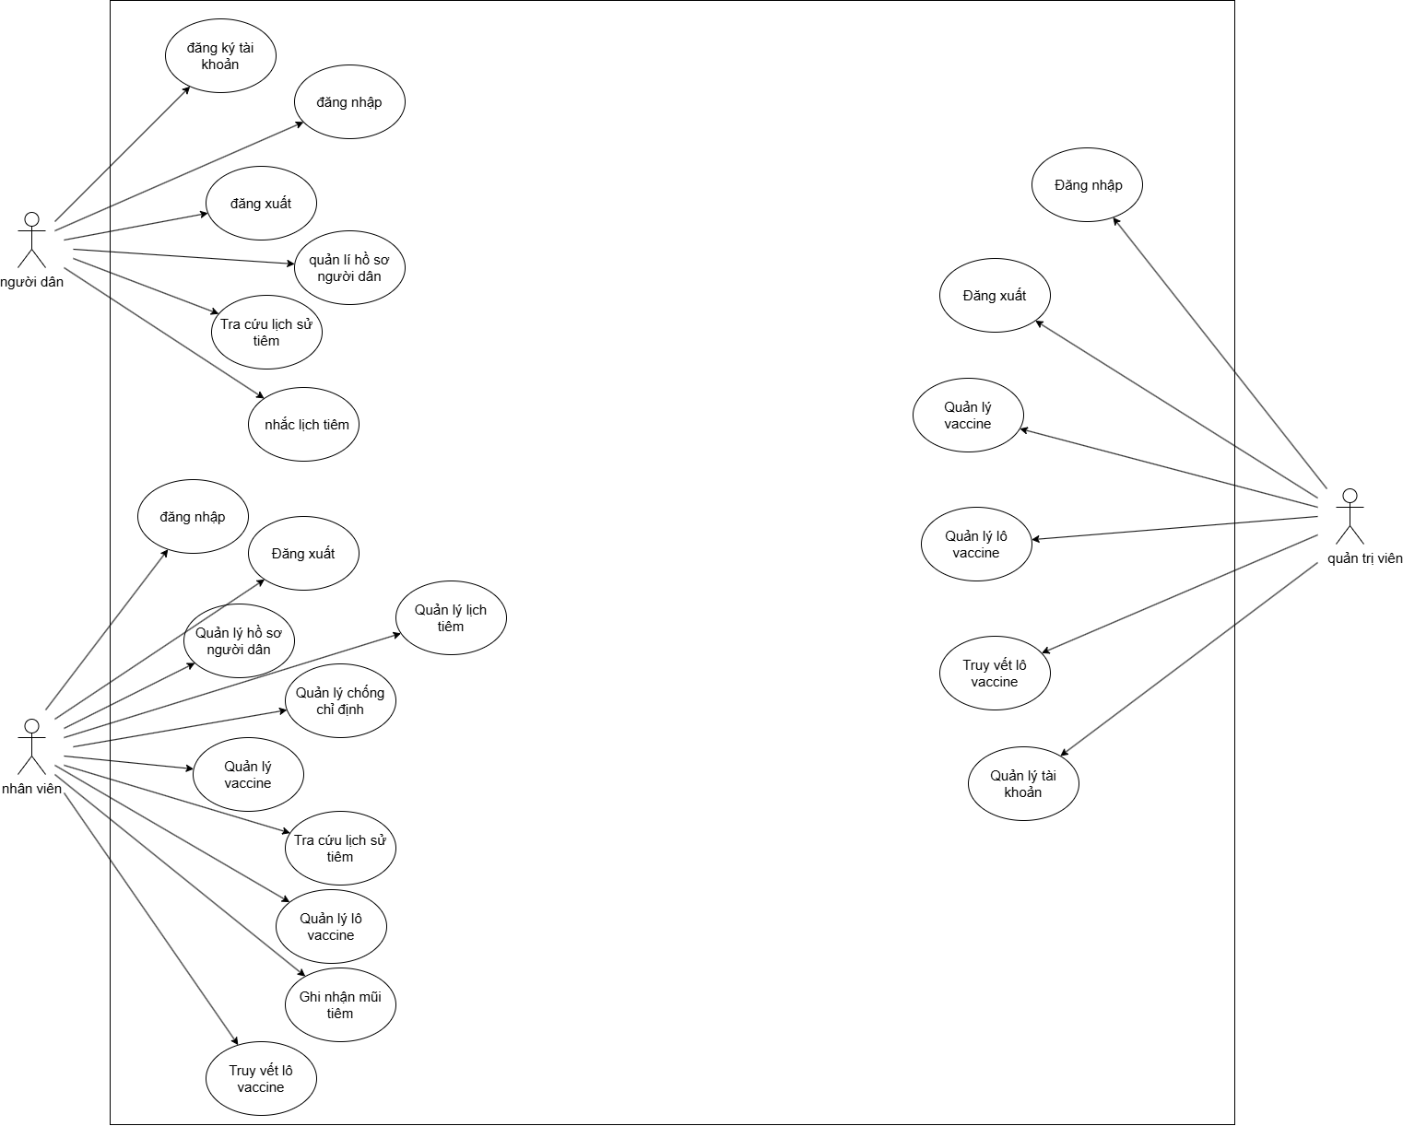
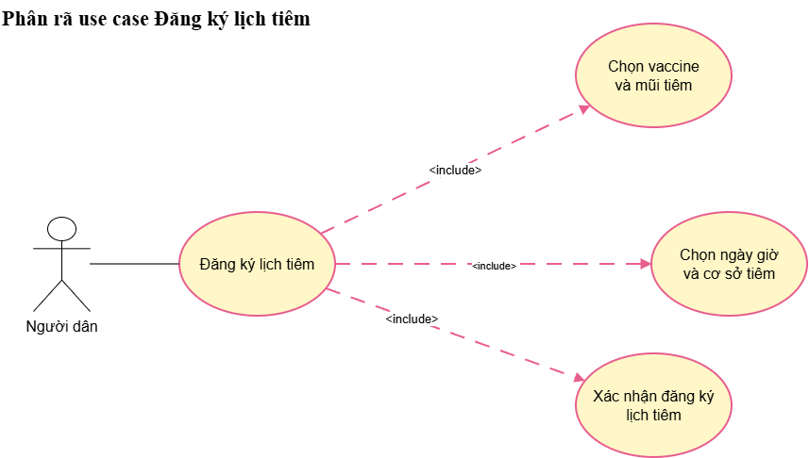
01 / MÔ HÌNH CHỨC NĂNG
USE CASE
15 Use Case được phân chia rõ theo 3 nhóm người dùng chính.
15
USE CASE
Ba tác nhân chính
NGƯỜI DÂN
Đăng ký/đăng nhập, hồ sơ, lịch tiêm, lịch sử, nhắc lịch
NHÂN VIÊN
Quản lý lịch, vaccine, lô, chống chỉ định, ghi nhận mũi tiêm
Trọng tâm nghiệp vụ
Đăng ký lịch → xác nhận → ghi nhận mũi → lịch sử/truy vết
QUẢN TRỊ VIÊN
Tài khoản, phân quyền, vaccine/lô và truy vết
Use Case tổng quát – ánh xạ đầy đủ quyền của Người dân, Nhân viên và Quản trị viên.
PHAN TRỌNG PHÚC / 12CNPM2 / 1250080148
03
Notes:
01 • USE CASE
USE CASE
15 Use Case được phân chia rõ theo 3 nhóm người dùng chính.
01
PHAN TRỌNG PHÚC • 12CNPM2 • 1250080148
15 UC
Ba tác nhân chính
NGƯỜI DÂN
Đăng ký/đăng nhập, hồ sơ, lịch tiêm, lịch sử, nhắc lịch
NHÂN VIÊN
Quản lý lịch, vaccine, lô, chống chỉ định, ghi nhận mũi tiêm
QUẢN TRỊ VIÊN
Tài khoản, phân quyền, vaccine/lô và truy vết
Trọng tâm nghiệp vụ
Đăng ký lịch → xác nhận → ghi nhận mũi → lịch sử/truy vết
Use Case tổng quát – ánh xạ đầy đủ quyền của Người dân, Nhân viên và Quản trị viên.
3

Slide 4
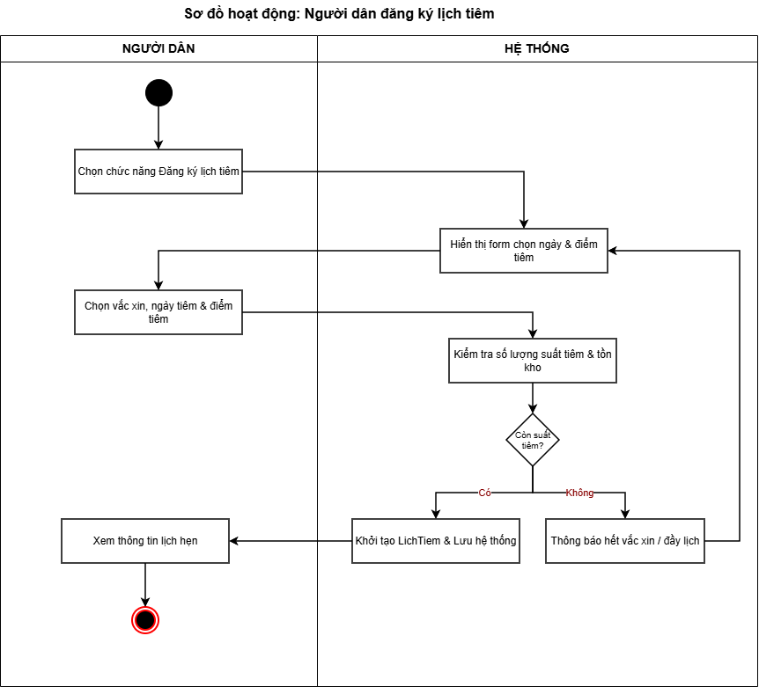
02 / LUỒNG NGHIỆP VỤ
ACTIVITY DIAGRAM
Mô tả luồng nghiệp vụ giữa hai swimlane: Người dân và Hệ thống.
Luồng chính
01
Người dân chọn chức năng đăng ký lịch tiêm.
02
Chọn vaccine, ngày và cơ sở tiêm mong muốn.
03
Hệ thống kiểm tra suất tiêm và điều kiện tồn kho.
04
Còn suất → tạo LichTiem; hết suất → yêu cầu chọn lại.
Điểm quyết định
“Còn suất tiêm?” giúp tách rõ luồng thành công và luồng chọn lại.
Activity Diagram – tập trung vào trình tự nghiệp vụ và nhánh quyết định.
PHAN TRỌNG PHÚC / 12CNPM2 / 1250080148
04
Notes:
02 • ACTIVITY DIAGRAM
ACTIVITY DIAGRAM
Mô tả luồng nghiệp vụ giữa hai swimlane: Người dân và Hệ thống.
02
PHAN TRỌNG PHÚC • 12CNPM2 • 1250080148
Luồng chính
Người dân chọn chức năng đăng ký lịch tiêm.
Chọn vaccine, ngày và cơ sở tiêm mong muốn.
Hệ thống kiểm tra suất tiêm và điều kiện tồn kho.
Còn suất → tạo LichTiem; hết suất → yêu cầu chọn lại.
Điểm quyết định
“Còn suất tiêm?” giúp tách rõ luồng thành công và luồng chọn lại.
Activity Diagram – tập trung vào trình tự nghiệp vụ và nhánh quyết định.
4

Slide 5
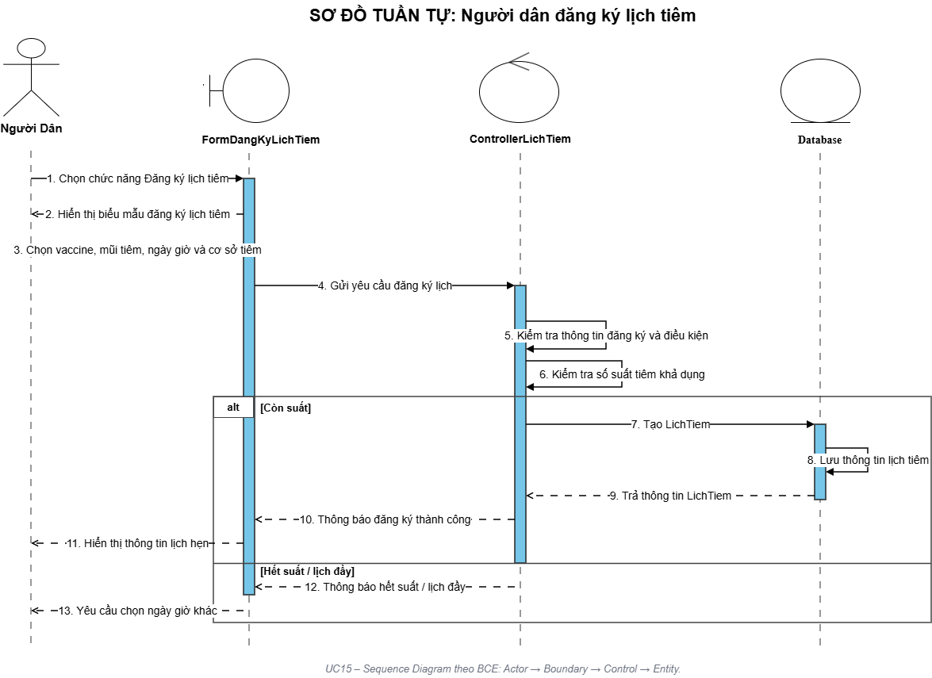
03 / TƯƠNG TÁC ĐỐI TƯỢNG
SEQUENCE DIAGRAM
Sequence Diagram thể hiện thứ tự tương tác giữa Người dân, giao diện, hệ thống xử lý và cơ sở dữ liệu.
Luồng xử lý đăng ký
01
NGƯỜI DÂN THAO TÁC
Chọn vaccine, ngày giờ, cơ sở tiêm và gửi yêu cầu đăng ký.
02
HỆ THỐNG XỬ LÝ
Kiểm tra thông tin, kiểm tra điều kiện và tạo lịch tiêm nếu hợp lệ.
03
LƯU VÀ PHẢN HỒI
Lưu lịch vào cơ sở dữ liệu, sau đó thông báo đăng ký thành công cho người dân.
PHAN TRỌNG PHÚC / 12CNPM2 / 1250080148
05
Notes:
03 • SEQUENCE DIAGRAM
SEQUENCE DIAGRAM
Sequence Diagram thể hiện thứ tự tương tác giữa Người dân, giao diện, hệ thống xử lý và cơ sở dữ liệu.
03
PHAN TRỌNG PHÚC • 12CNPM2 • 1250080148
Luồng xử lý đăng ký
NGƯỜI DÂN THAO TÁC
Chọn vaccine, ngày giờ, cơ sở tiêm và gửi yêu cầu đăng ký.
HỆ THỐNG XỬ LÝ
Kiểm tra thông tin, kiểm tra điều kiện và tạo lịch tiêm nếu hợp lệ.
LƯU VÀ PHẢN HỒI
Lưu lịch vào cơ sở dữ liệu, sau đó thông báo đăng ký thành công cho người dân.
5

Slide 6
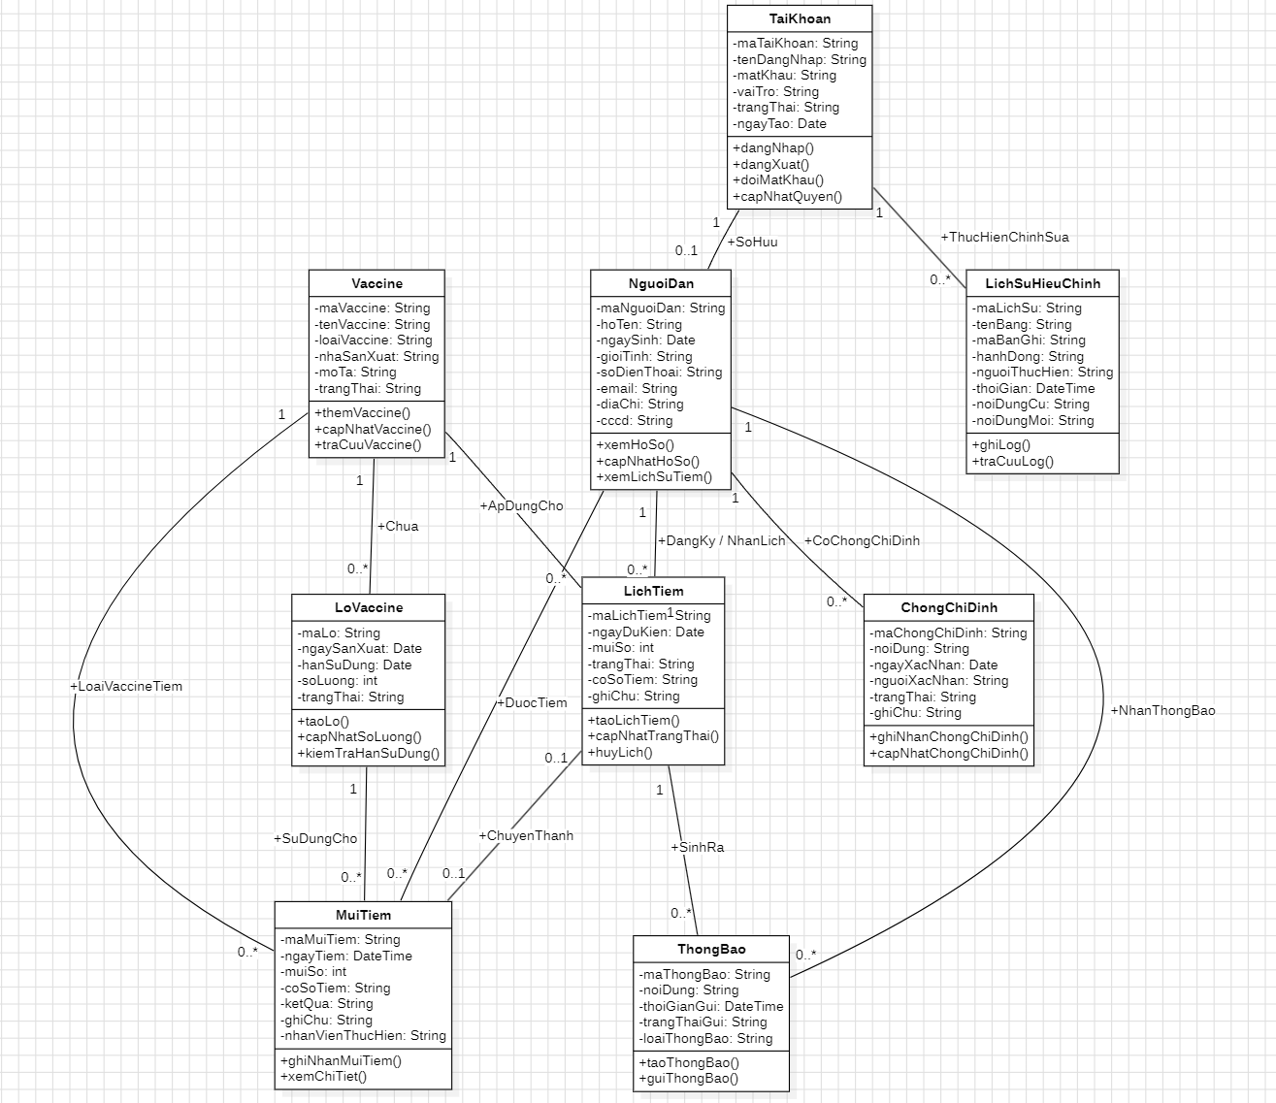
04 / CẤU TRÚC HỆ THỐNG
CLASS DIAGRAM
Các lớp được tổ chức theo trách nhiệm và liên kết trực tiếp với nghiệp vụ tiêm chủng.
9 LỚP CHÍNH / Ba nhóm lớp
NGƯỜI DÙNG
TaiKhoan • NguoiDan
Xác thực, hồ sơ và quyền truy cập
NGHIỆP VỤ TIÊM
LichTiem • MuiTiem • Vaccine • LoVaccine
Theo dõi lịch, mũi tiêm và truy vết lô
KIỂM SOÁT
ChongChiDinh • ThongBao • LichSuHieuChinh
An toàn, nhắc lịch và lưu vết thay đổi
Mỗi lớp đóng gói dữ liệu + hành vi.
Class Diagram – cấu trúc dữ liệu và quan hệ giữa các đối tượng trong miền tiêm chủng.
PHAN TRỌNG PHÚC / 12CNPM2 / 1250080148
06
Notes:
04 • CLASS DIAGRAM
CLASS DIAGRAM
Các lớp được tổ chức theo trách nhiệm và liên kết trực tiếp với nghiệp vụ tiêm chủng.
PHAN TRỌNG PHÚC • 12CNPM2 • 1250080148
9 LỚP CHÍNH
Ba nhóm lớp
NGƯỜI DÙNG
TaiKhoan • NguoiDan
Xác thực, hồ sơ và quyền truy cập
NGHIỆP VỤ TIÊM
LichTiem • MuiTiem • Vaccine • LoVaccine
Theo dõi lịch, mũi tiêm và truy vết lô
KIỂM SOÁT
ChongChiDinh • ThongBao • LichSuHieuChinh
An toàn, nhắc lịch và lưu vết thay đổi
Mỗi lớp đóng gói dữ liệu + hành vi.
Class Diagram – cấu trúc dữ liệu và quan hệ giữa các đối tượng trong miền tiêm chủng.
6

Slide 7
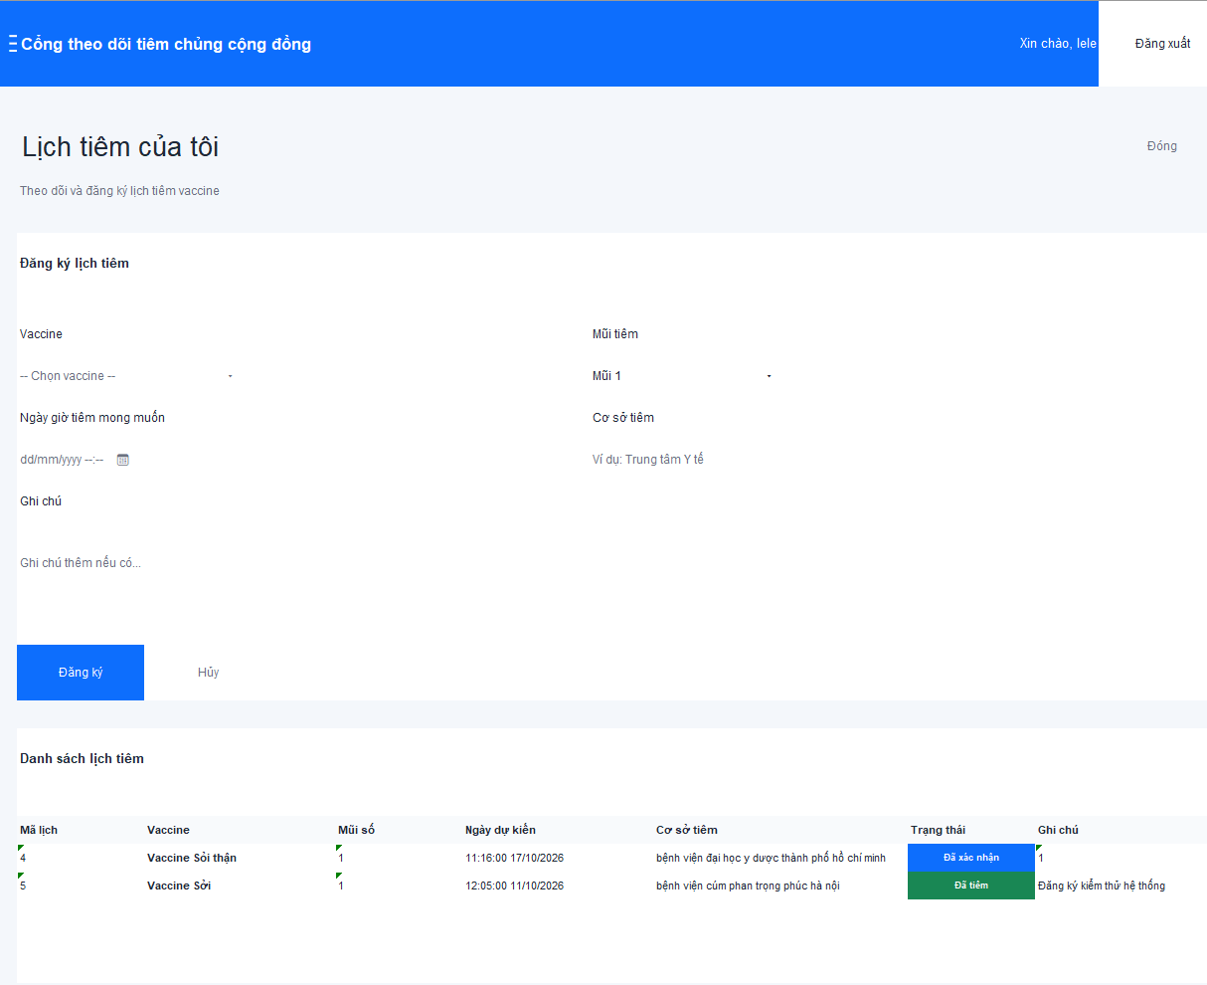
05 / TỪ THIẾT KẾ ĐẾN GIAO DIỆN
GIAO DIỆN EXCEL
UC15: ĐĂNG KÝ LỊCH TIÊM
Giao diện được mô phỏng bằng Excel từ đặc tả nghiệp vụ, sau đó hiện thực trên ReactJS.
Từ mô hình → giao diện
01
Các trường nhập bám đúng thông tin đăng ký lịch tiêm.
02
Người dân chọn Vaccine, Mũi tiêm, Ngày giờ và Cơ sở tiêm.
03
Nút Đăng ký gửi yêu cầu và tạo lịch tiêm mới.
04
Lịch được lưu trạng thái “Đã lên lịch” để nhân viên tiếp nhận.
PHAN TRỌNG PHÚC / 12CNPM2 / 1250080148
07
Notes:
05 • GIAO DIỆN EXCEL
GIAO DIỆN EXCEL-UC15:ĐĂNG KÝ LỊCH TIÊM
Giao diện được mô phỏng bằng Excel từ đặc tả nghiệp vụ, sau đó hiện thực trên ReactJS.
PHAN TRỌNG PHÚC • 12CNPM2 • 1250080148
Từ mô hình → giao diện
Các trường nhập bám đúng thông tin đăng ký lịch tiêm.
Người dân chọn Vaccine, Mũi tiêm, Ngày giờ và Cơ sở tiêm.
Nút Đăng ký gửi yêu cầu và tạo lịch tiêm mới.
Lịch được lưu trạng thái “Đã lên lịch” để nhân viên tiếp nhận.
7

Slide 8
CẢM ƠN
Cảm ơn thầy và các bạn
đã lắng nghe
PHAN TRỌNG PHÚC
12CNPM2 / 1250080148
PHAN TRỌNG PHÚC / 12CNPM2 / 1250080148
08
Notes:
CẢM ƠN THẦY VÀ CÁC BẠN ĐÃ LẮNG NGHE

